Slide 2
Содержание рабочей программы по технологии

Slide 3
Тематическое планирование по классам
Базовые модули/разделы | классы
 | 5 | 6 | 7 | 8 | 9
Часы на базовые модули | 50 | 50 | 50 | 25 | 12
Производство и технологии | + | + | + | + | +
Технология обработки текстильных материалов | + | + | +
Технология обработки пищевых материалов | + | + | +
Компьютерная графика и черчение | + | + | + | + | +
3D – моделирование, прототипирование и макетирование | + | + | + | +
Технологии творческой, проектной и исследовательской деятельности | + | + | + | + | +
Построение образовательных траекторий и планов в области профессионального самоопределения |  |  |  | + | +
Дополнительные модули | 20 | 20 | 20 | 10 | 4

Slide 5
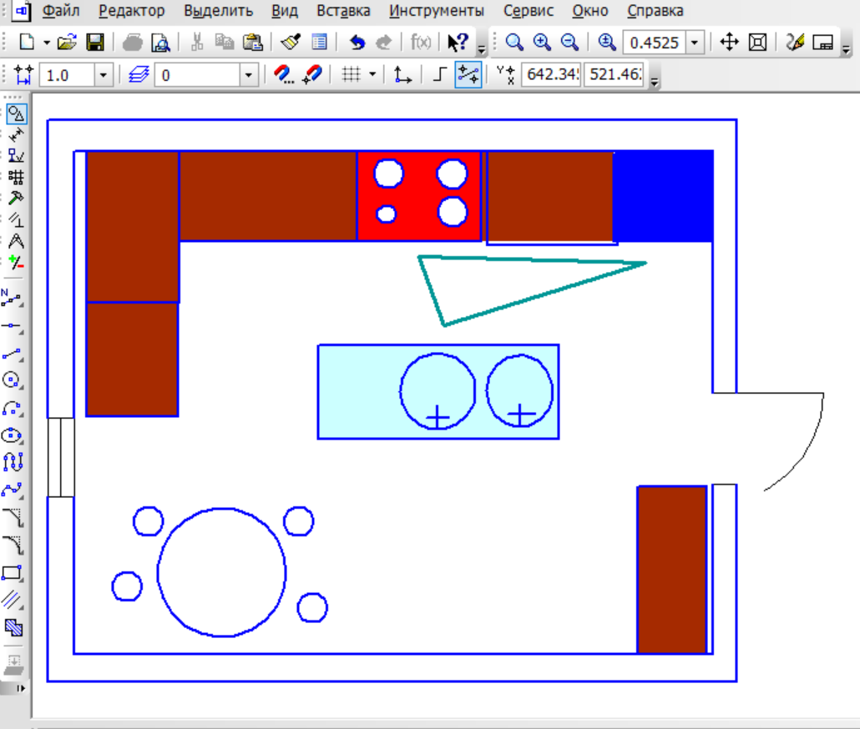
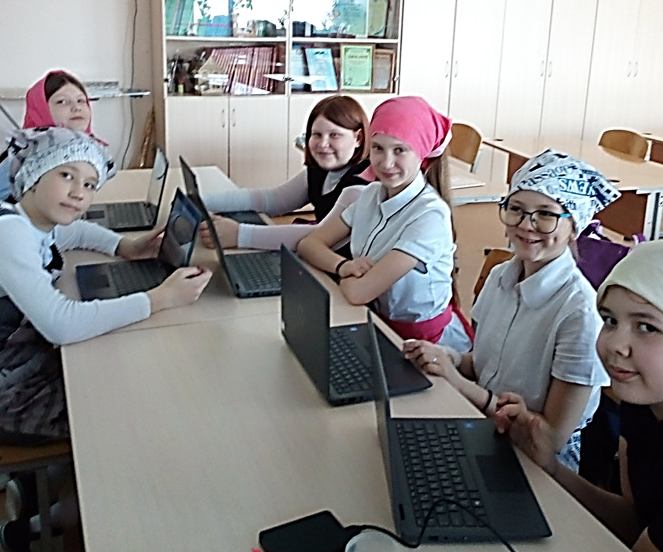
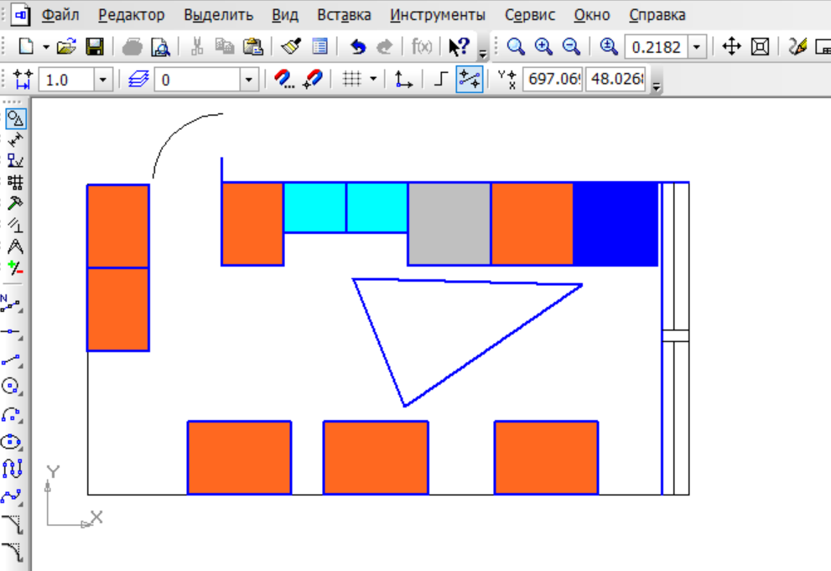
Типы планировки кухни
5 класс

Slide 6
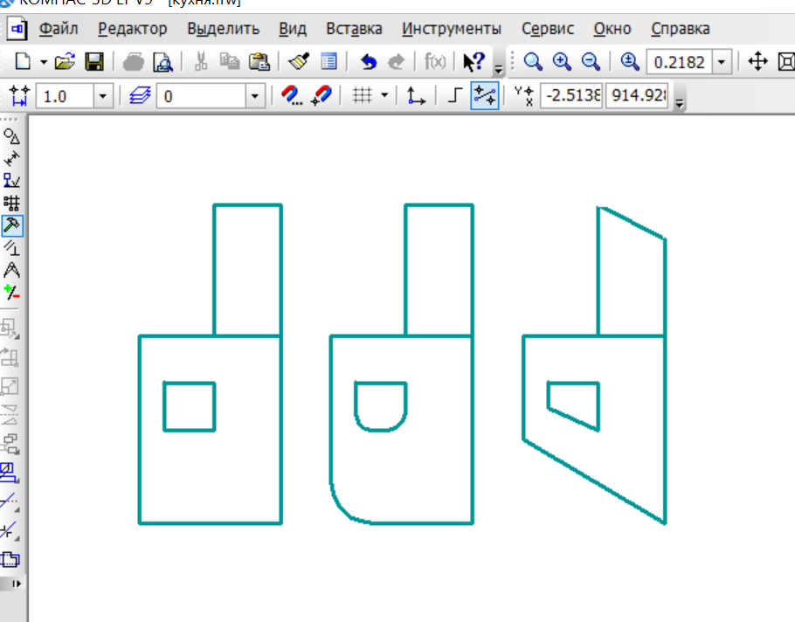
Моделирование фартука
5 класс

Slide 7
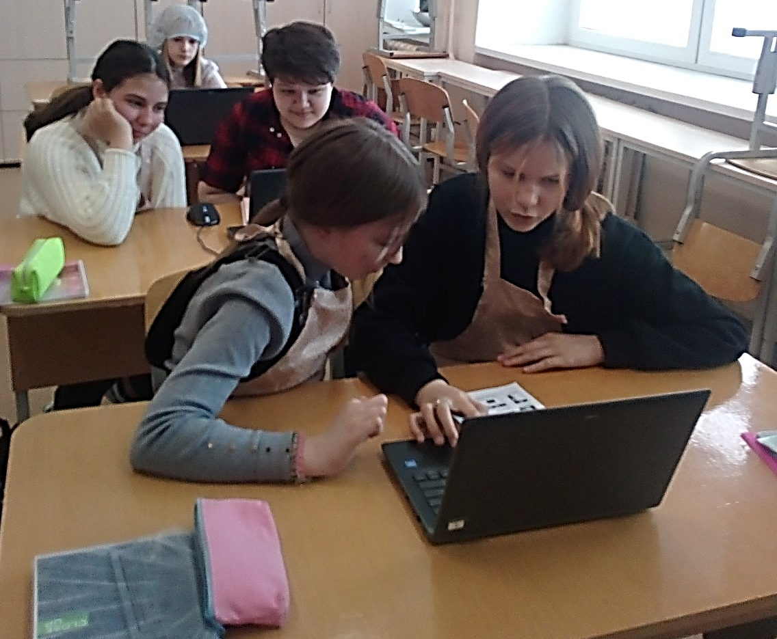
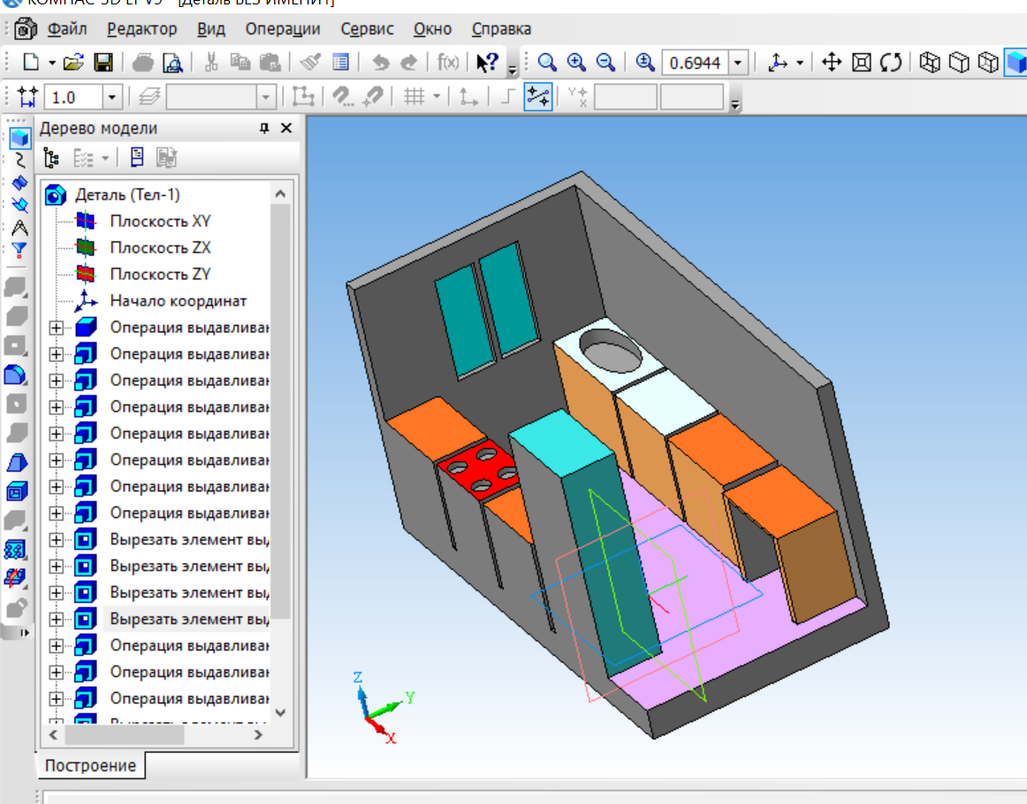
3D моделирование
Проект
планировки кухни

Slide 8
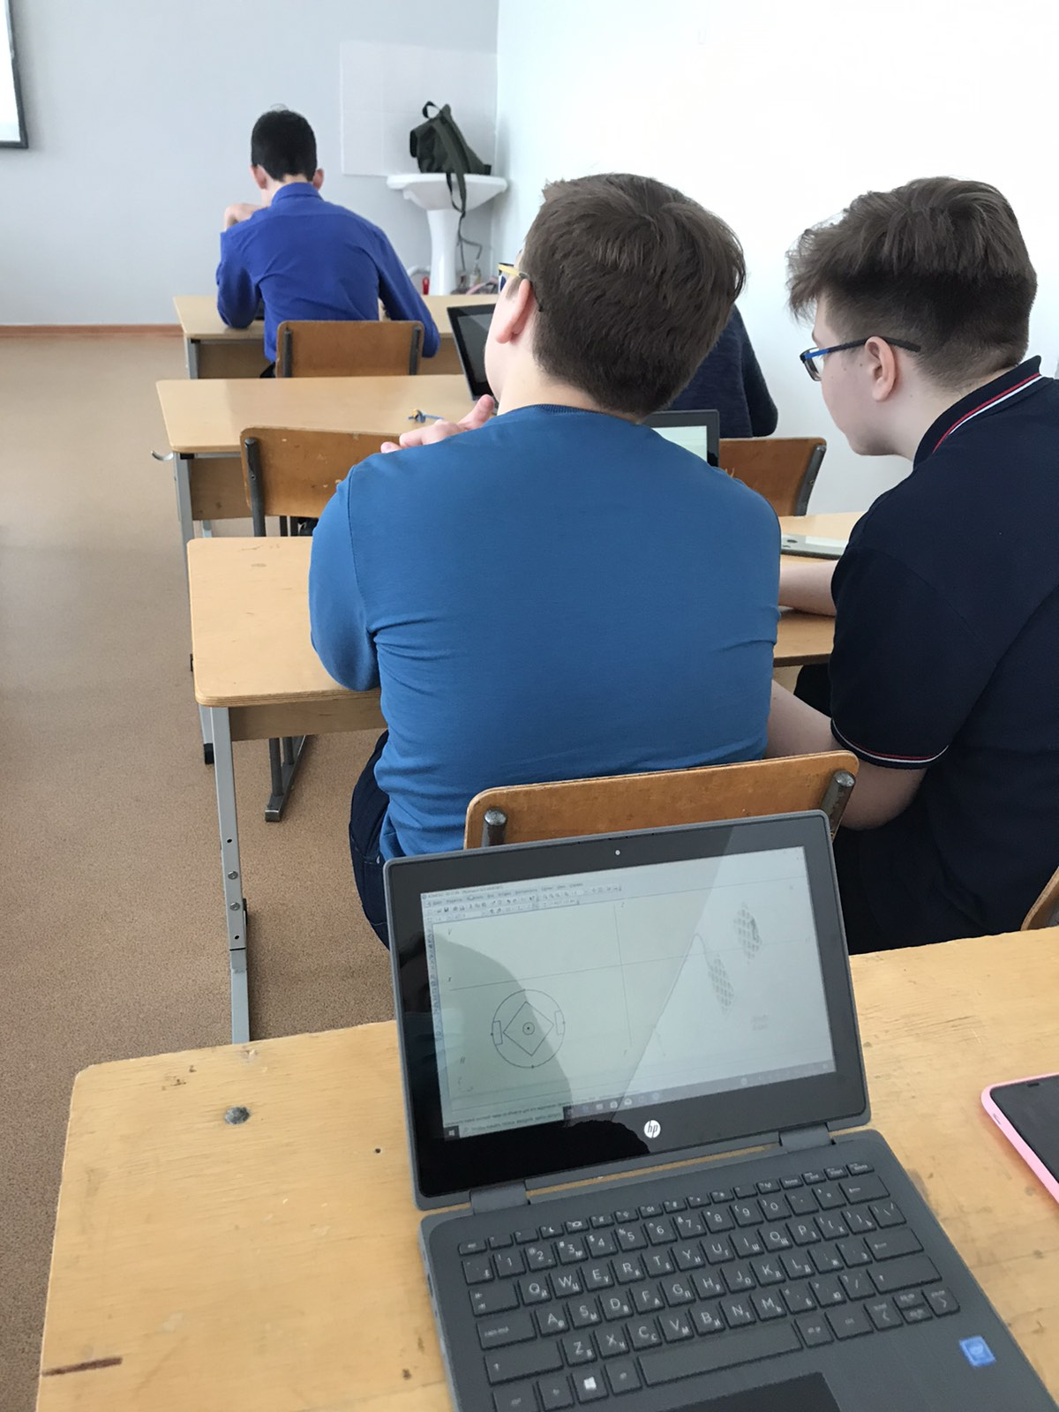
Изучение приемов выполнения
2D чертежей

Slide 9
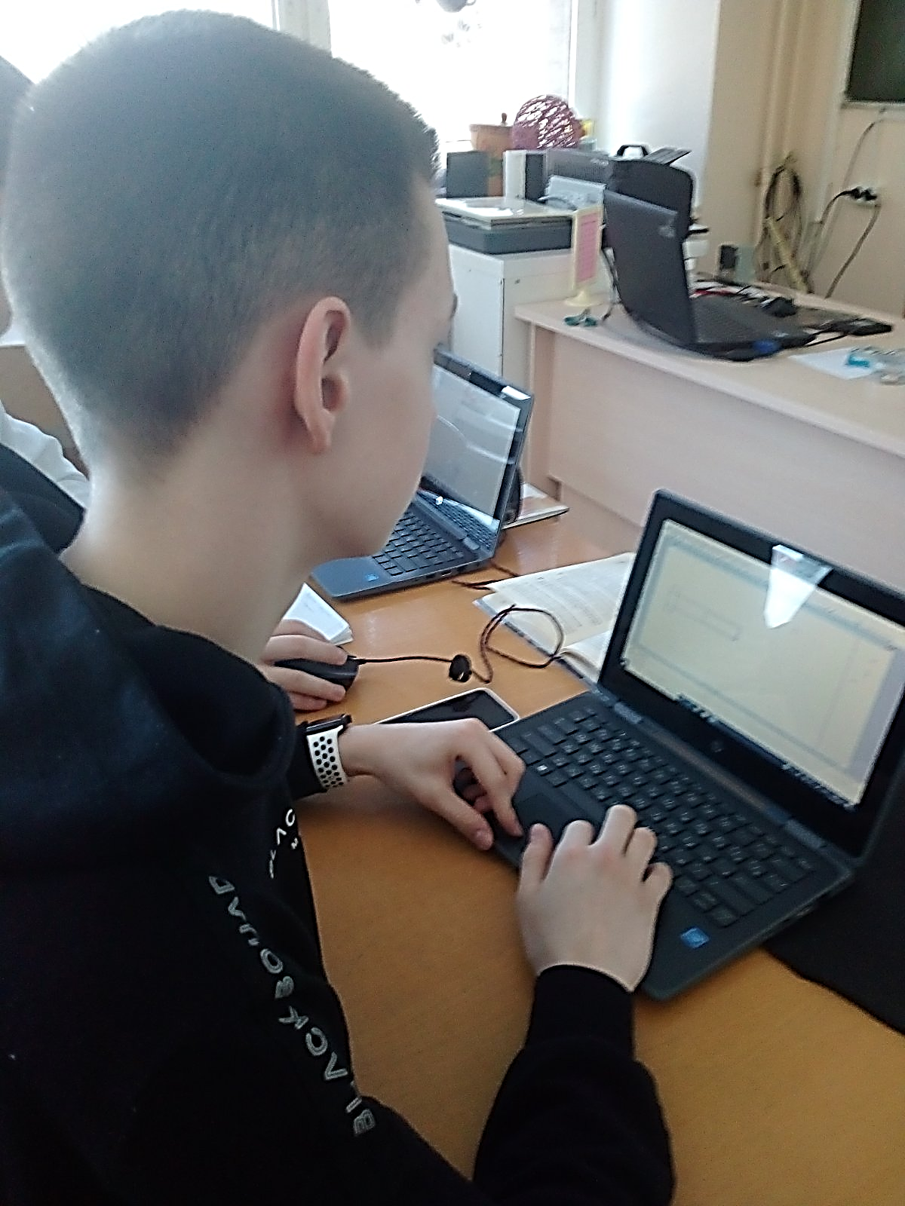
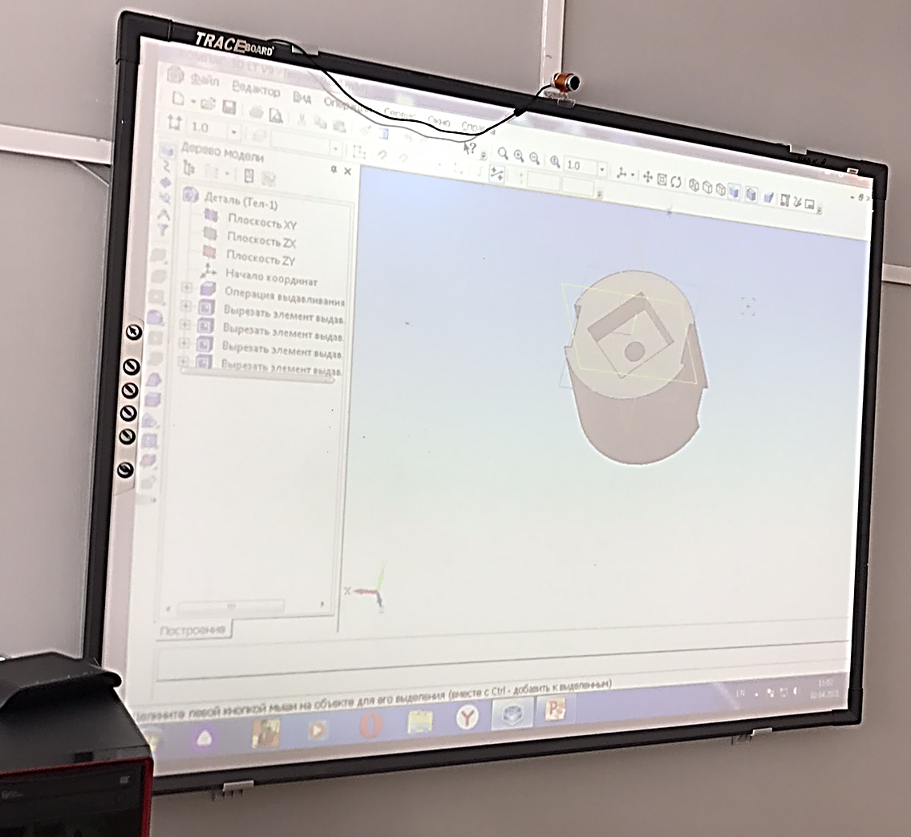
Переходим к 3D моделированию

Slide 10
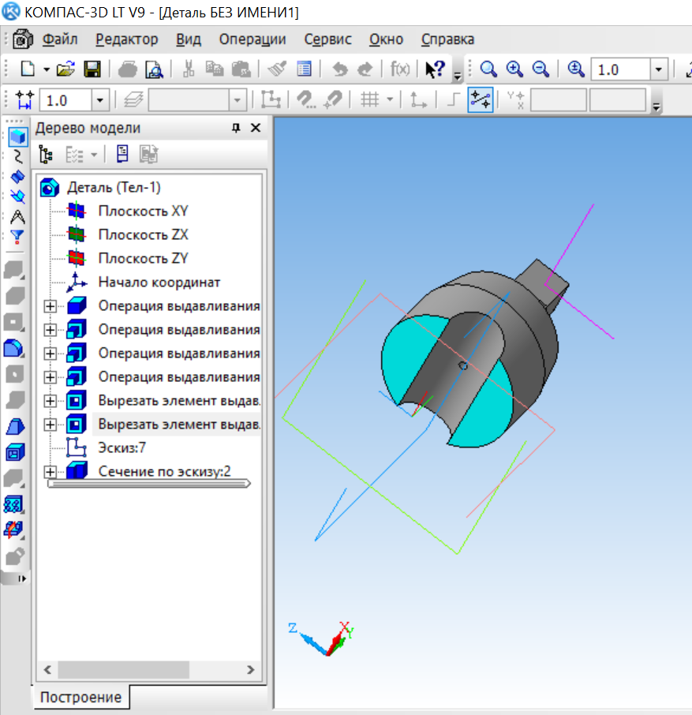
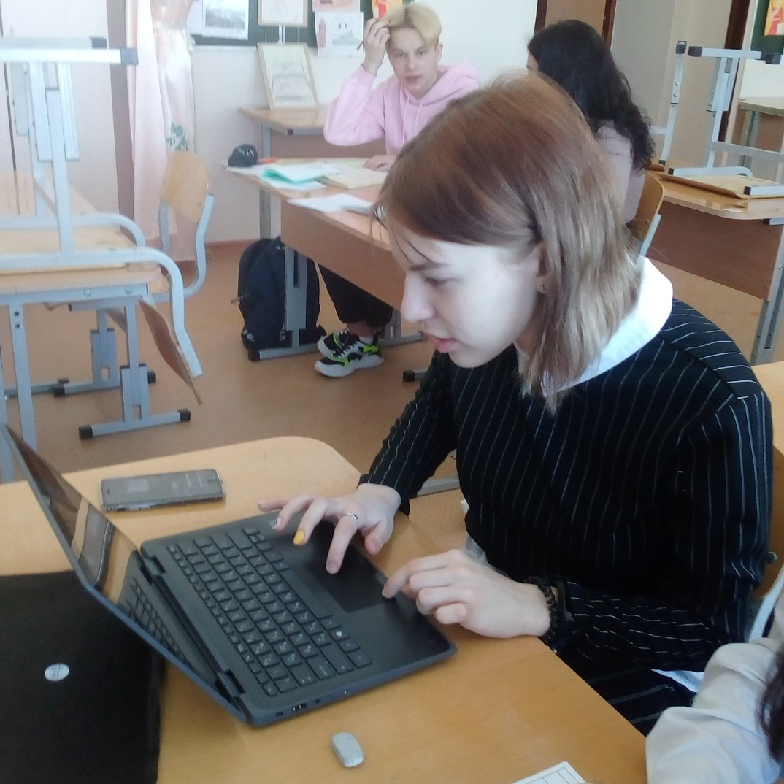
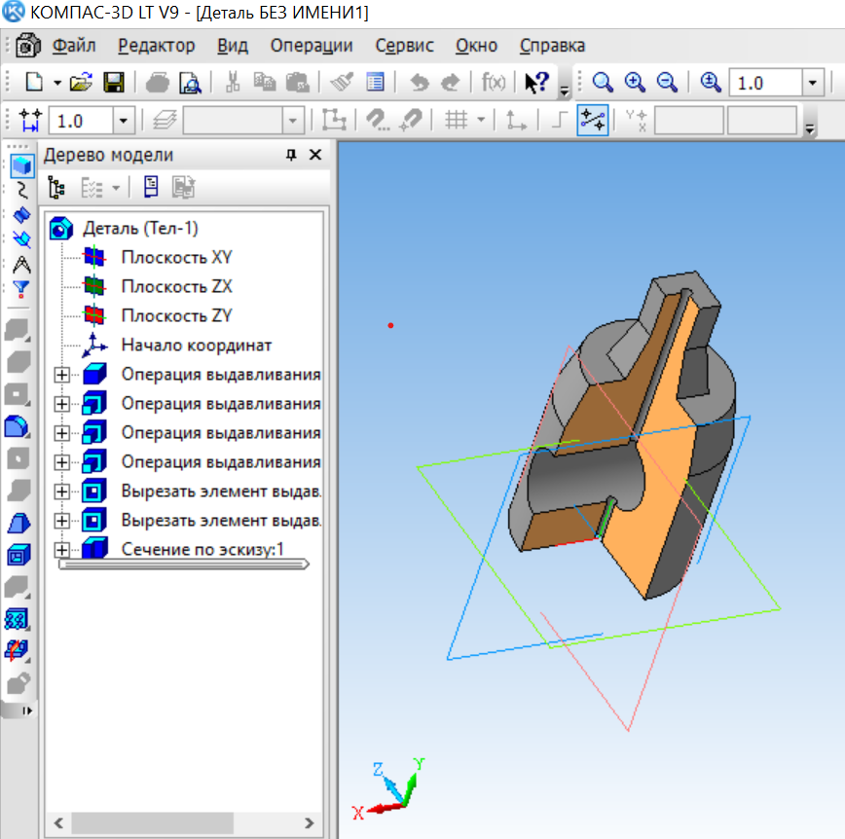
Тема Сечения и Разрезы
в 9 классе

Slide 12
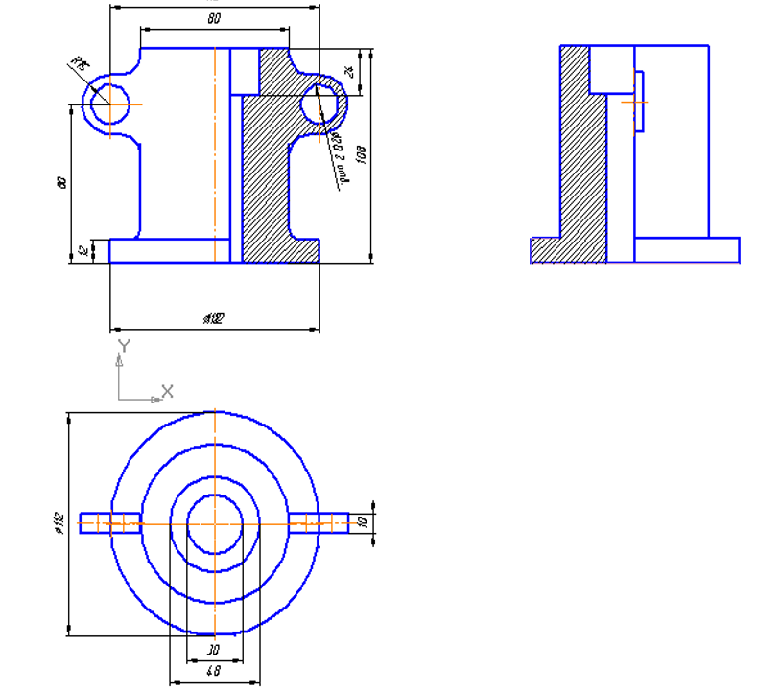
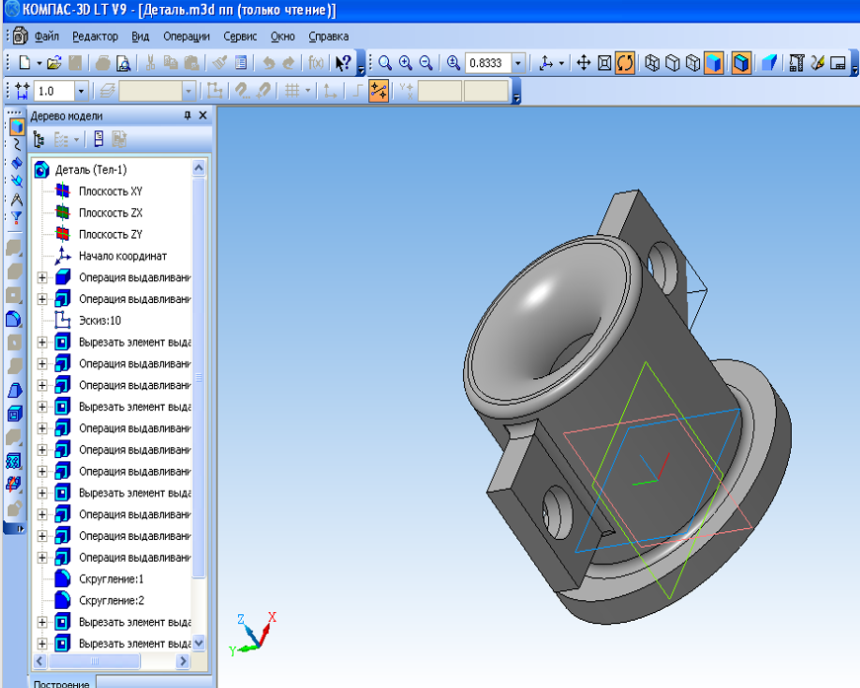

Slide 14
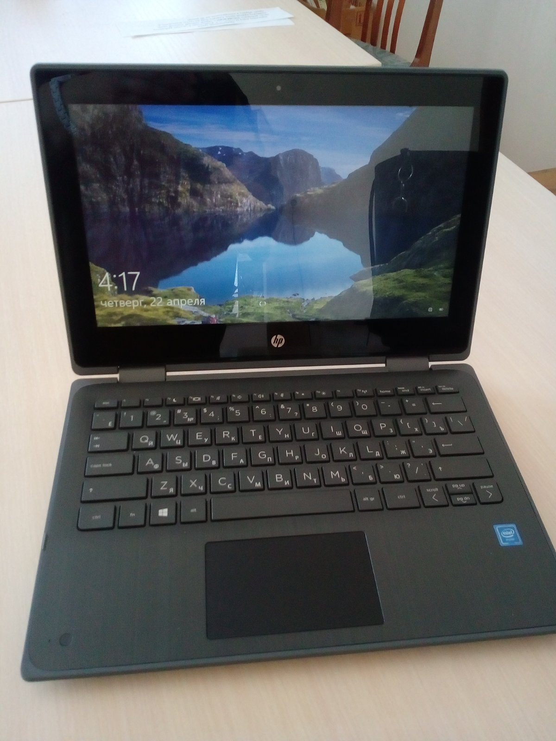
это компактный и

Slide 15
Спасибо всем за терпение и внимание.

